Slide 1
시연 동영상
AI CARE

Slide 2
005
기대효과
Copyrightⓒ. Saebyeol Yu. All Rights Reserved.

Slide 3
5
005 기대효과
기대효과
1. 사회적 효과
약물 사고 감소
평등한 의료서비스 제공
2. 경제적 효과
시간 절감(약국 방문, 검색)
비용 절감(처방전, 약 봉투 인쇄)
Copyrightⓒ. Saebyeol Yu. All Rights Reserved.

Slide 4
006
사업화 방안
Copyrightⓒ. Saebyeol Yu. All Rights Reserved.

Slide 5
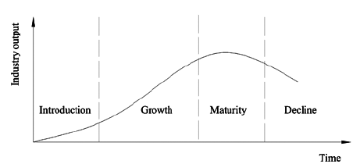
6
006 사업화 방안
Industy Life-Cycle Analysis 산업 성장주기 분석
AI CARE
사업화 방안을 탐색하기 위해 먼저 산업 성장주기 분석을 실시하였습니다
분석 결과, 건강에 관한 수요의 급격한 증가와 AI 기술의 급속한 발전, 그리고 개인 맞춤형 처방전 및 약품 관리에 대한 산업표준 미개발의 특성을 고려하였을때
이 산업은 ”초기 성장기”에 속합니다.
초기 성장기는 신제품을 개발 할 수 있는 기회이고 따라서 저희는 First-Mover Advantage를 위해 먼저 국내에서 활용할 수 있는 인공지능을 활용한 개인 약 관리 플랫폼을 개발하였습니다.
Copyrightⓒ. Saebyeol Yu. All Rights Reserved.
Notes:
사업화 방안을 탐색하기 위해 먼저 산업 성장주기 분석을 실시하였습니다
분석 결과, 건강에 관한 수요의 급격한 증가와 AI 기술의 급속한 발전, 그리고 개인 맞춤형 처방전 및 약품 관리에 대한 산업표준 미개발의 특성을 고려하였을때
이 산업은 ”초기 성장기”에 속합니다.
초기 성장기는 신제품을 개발 할 수 있는 기회이고 따라서 저희는 First-Mover Advantage를 위해 먼저 국내에서 활용할 수 있는 인공지능을 활용한 개인 약 관리 플랫폼을 개발하였습니다.

Slide 6
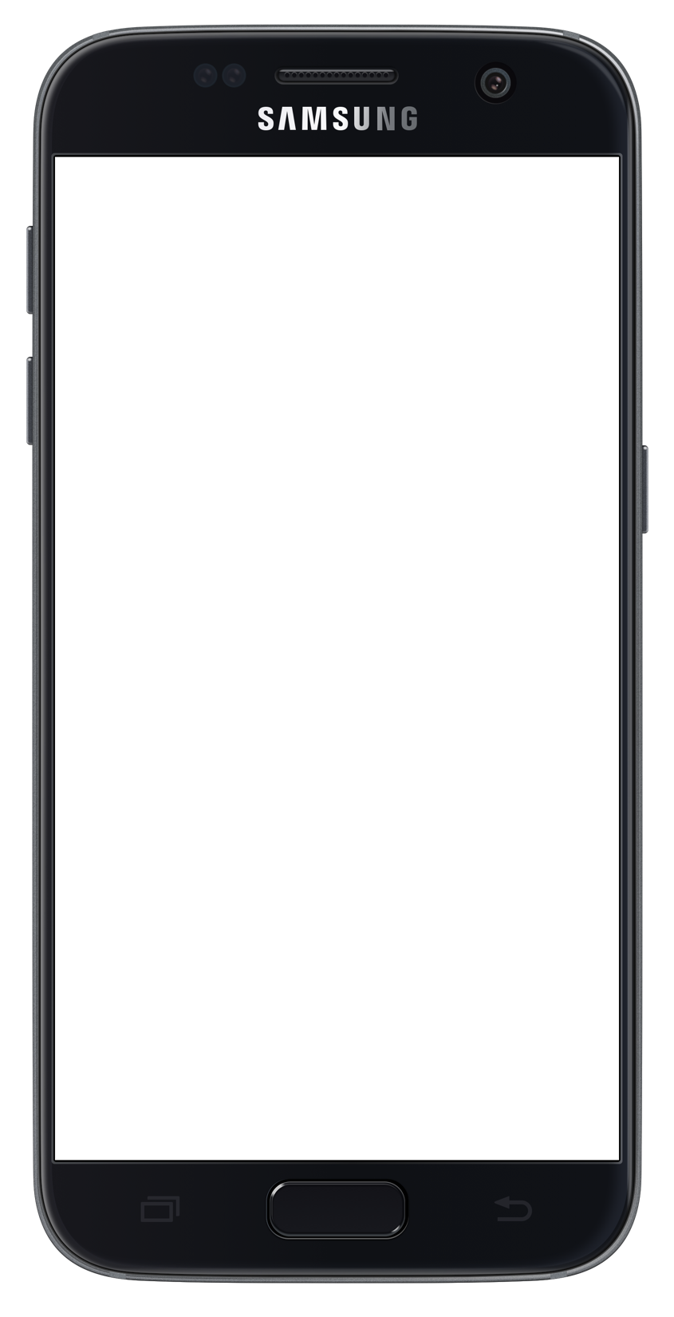
6
006 사업화 방안
경쟁사 분석
경쟁자 분석 결과
현재 구글 스토어에는 유사한 서비스를 제공하는 어플이 없는 상황입니다.
따라서 선점 효과를 먼저 누린 뒤,
향후 서비스를 고도화해 가는 방향으로 사업화 전략을 세웠습니다.
First-Mover Advantage
Copyrightⓒ. Saebyeol Yu. All Rights Reserved.
Notes:
경쟁자 분석 결과
현재 구글 스토어에는 유사한 서비스를 제공하는 어플이 없는 상황입니다.
따라서 선점 효과를 먼저 누린 뒤,
향후 서비스를 고도화해 가는 방향으로 사업화 전략을 세웠습니다.

Slide 7
6
006 사업화 방안
Targeting & Positioning
AI CARE
A
2030 Health-Conscious
약국에 접근성이 낮은 거주자들
약국 및 의료기관 종사자
6070 거동이 불편하신 노인분들
D
C
B
E
저희가 설정한 Target 고객은 다음과 같습니다
그리고 positioning 전략은 높은 기술력을 이용한 서비스를 제공하되, 어플 이용 비용을 거의 받지 않는 high Quality & Low Price 전략 입니다
Copyrightⓒ. Saebyeol Yu. All Rights Reserved.
Notes:
저희가 설정한 Target 고객은 다음과 같습니다
그리고 positioning 전략은 높은 기술력을 이용한 서비스를 제공하되, 어플 이용 비용을 거의 받지 않는 high Quality & Low Price 전략 입니다

Slide 8

6
006 사업화 방안
수익구조
대신 이 어플의 수익은 광고와 데이터판매를 통해 이루어질 것입니다.
광고
구글에서 운영하는 광고플랫폼 Admob를 이용하여 수익을 냄
광고 비용은 이용자수, 재방문률에 따라 단가가 달라집니다.
AI CARE 앱은 서비스 타겟의 바운더리가 넓기 때문에 유저수가 특정군에 치우쳐져있지 않으며
개인 맞춤형 관리 형태의 서비스를 제공한다는 점에서 유저들의 재방문률 또한 높다고 할 수 있습니다.
그래서 초기에는 광고를 통해 지속적인 수익을 창출할 계획입니다.
2. 제약회사와의 제휴
어플 사용자수가 늘어나면 비식별화된 사용자들의 데이터 판매를 판매할 수 있움
최근 바이오시밀러 시장이 전세계적으로 확대되고 경쟁이 심화됨에 따라 마케팅이 중요시되면서 제약회사와의 제휴를 맺어 광고 수입을 확대할 수 있음
국내 제약·바이오업계는 최근 ‘빅데이터’를 활용한 제품 개발과 영업·마케팅을 실시하고 있기 때문에 이를 통해 고수익을 창출할 수 있을 거스오 기대됨
1. 광고
Admob
2. 제약회사와의 제휴
Copyrightⓒ. Saebyeol Yu. All Rights Reserved.
Notes:
대신 이 어플의 수익은 광고와 데이터판매를 통해 이루어질 것입니다.
광고
구글에서 운영하는 광고플랫폼 Admob를 이용하여 수익을 냄
광고 비용은 이용자수, 재방문률에 따라 단가가 달라집니다.
AI CARE 앱은 서비스 타겟의 바운더리가 넓기 때문에 유저수가 특정군에 치우쳐져있지 않으며
개인 맞춤형 관리 형태의 서비스를 제공한다는 점에서 유저들의 재방문률 또한 높다고 할 수 있습니다.
그래서 초기에는 광고를 통해 지속적인 수익을 창출할 계획입니다.
2. 제약회사와의 제휴
어플 사용자수가 늘어나면 비식별화된 사용자들의 데이터 판매를 판매할 수 있움
최근 바이오시밀러 시장이 전세계적으로 확대되고 경쟁이 심화됨에 따라 마케팅이 중요시되면서 제약회사와의 제휴를 맺어 광고 수입을 확대할 수 있음
국내 제약·바이오업계는 최근 ‘빅데이터’를 활용한 제품 개발과 영업·마케팅을 실시하고 있기 때문에 이를 통해 고수익을 창출할 수 있을 거스오 기대됨

